Slide 1
MHW1
Edoardo Magra
1000002179
28/03/2022

Slide 2
Descrizione del progetto
il progetto che ho rappresentato è costituito da una navbar dove vi si trovano 3 bottoni per girare tra le varie pagine, un header con logo, nome e sfondo del sito con un overlay presente sull’immagine di copertina che fa da sfondo per questa parte, una section dove vi sono rappresentate le ipotetiche destinazioni che i sito offre ed alla fine un footer con nome cognome e matricola.
L’applicazione ha il compito di far prenotare ad un ipotetico utente del futuro un viaggio all’interno del nostro sistema solare.

Slide 3
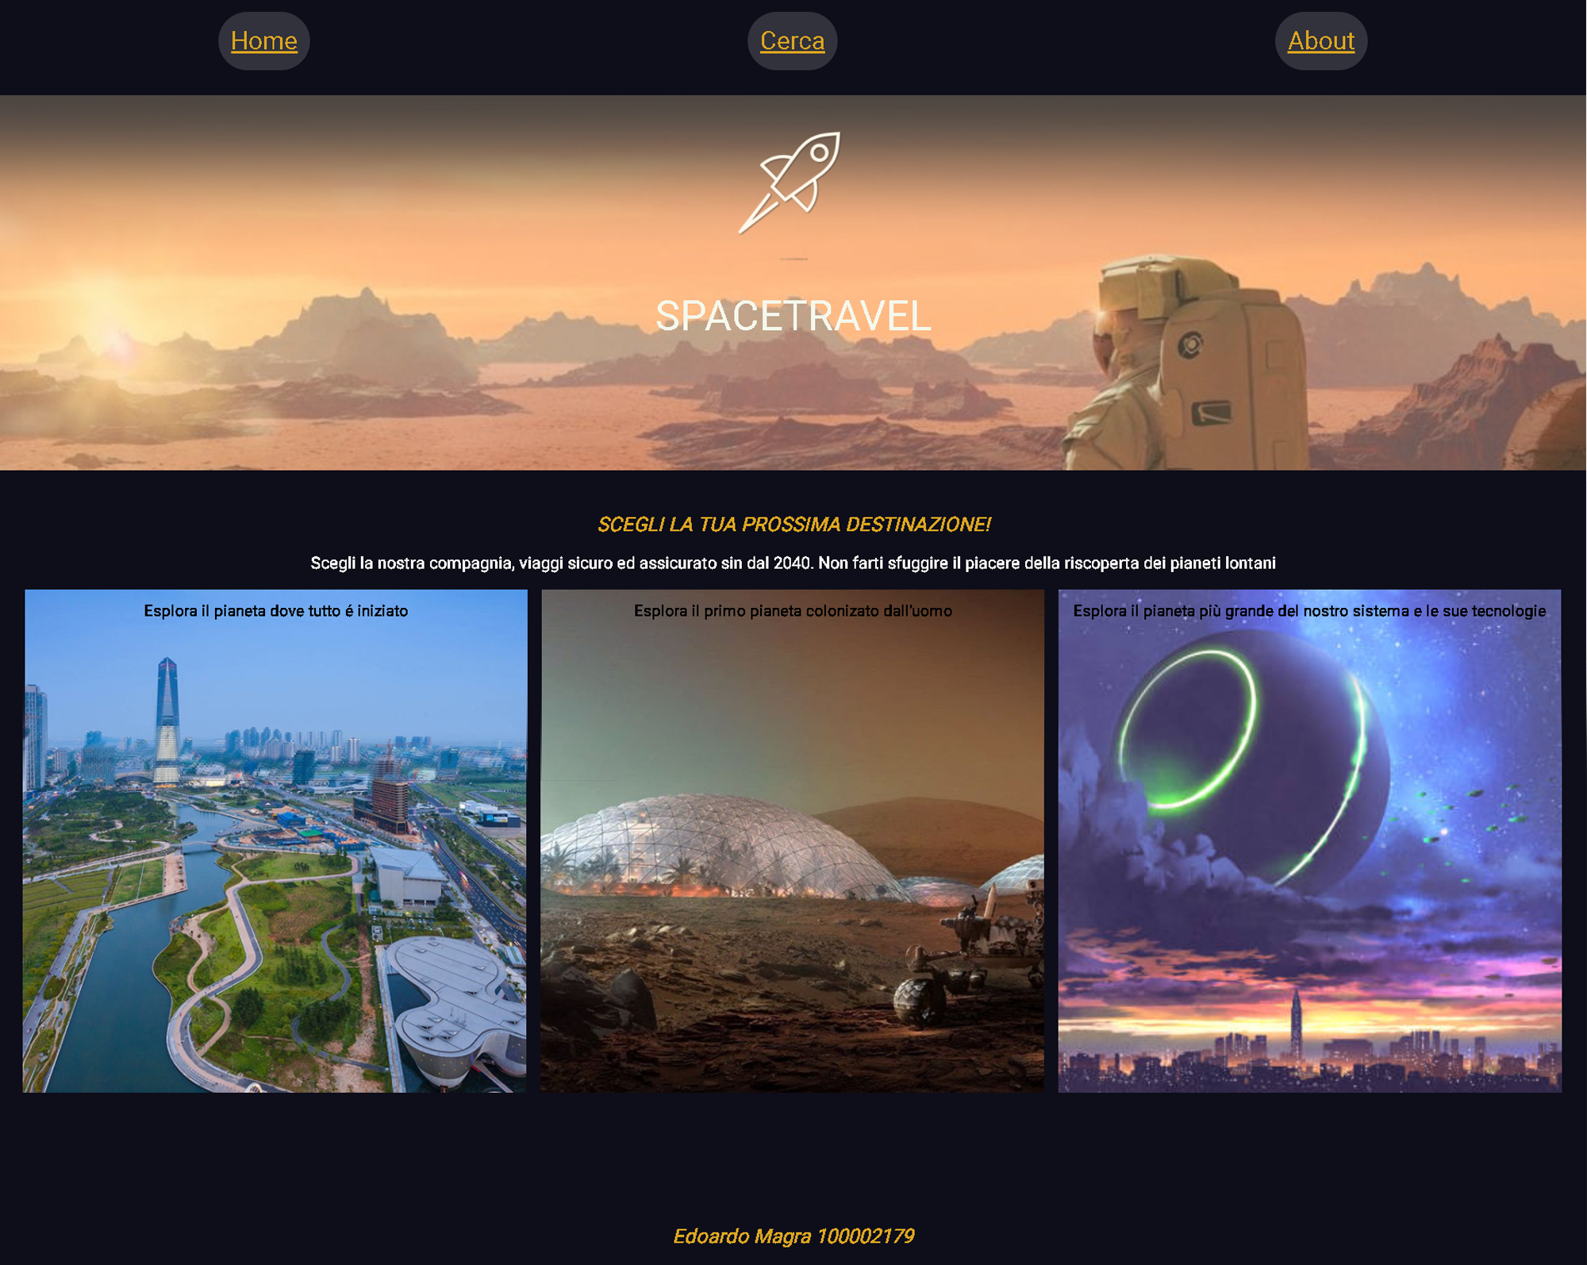
Layout complessivo HTML+CSS
15 px
100 px
200px
200px
450 px
50px
50px
70px
30px
600px
150px
30px
800px

Slide 4
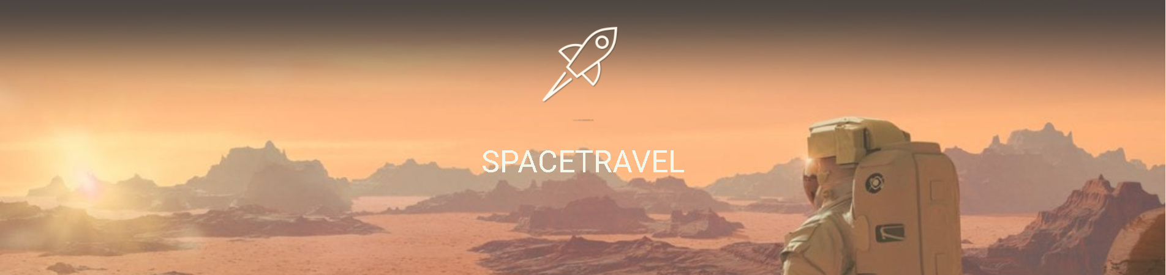
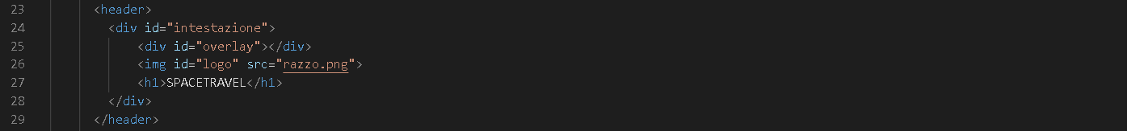
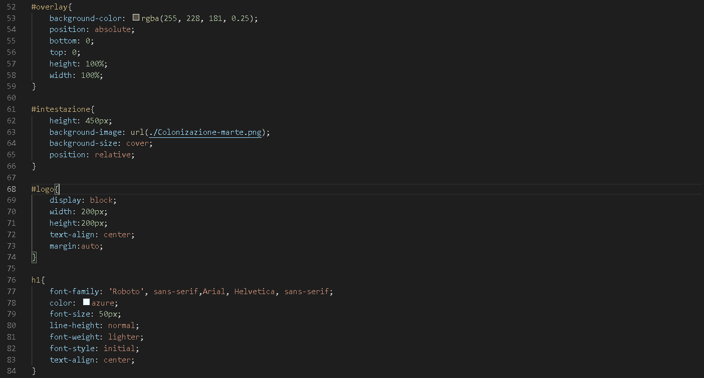
Header
html
css

Slide 5
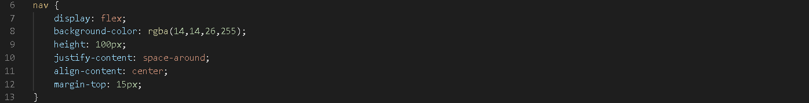
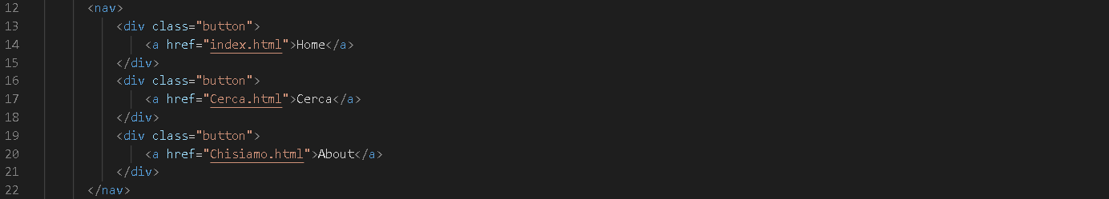
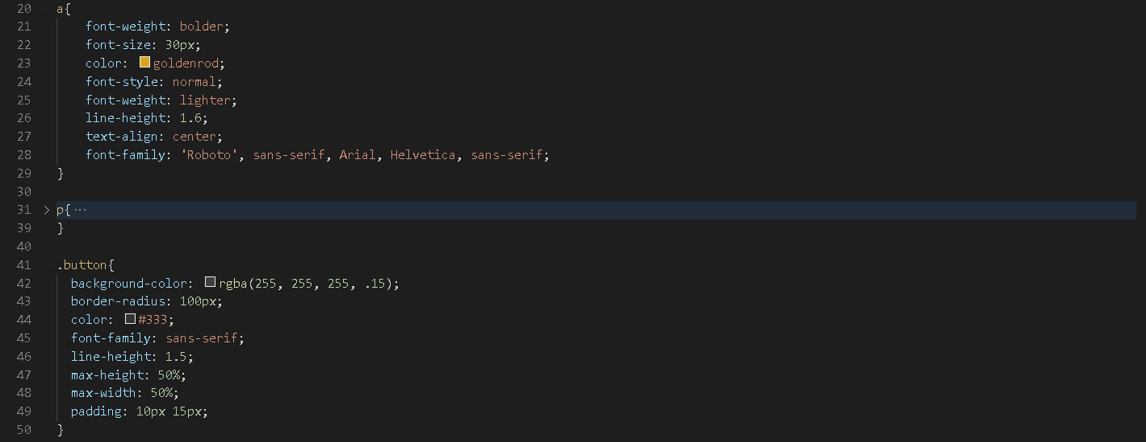
Menù navigazione
css
html

Slide 6
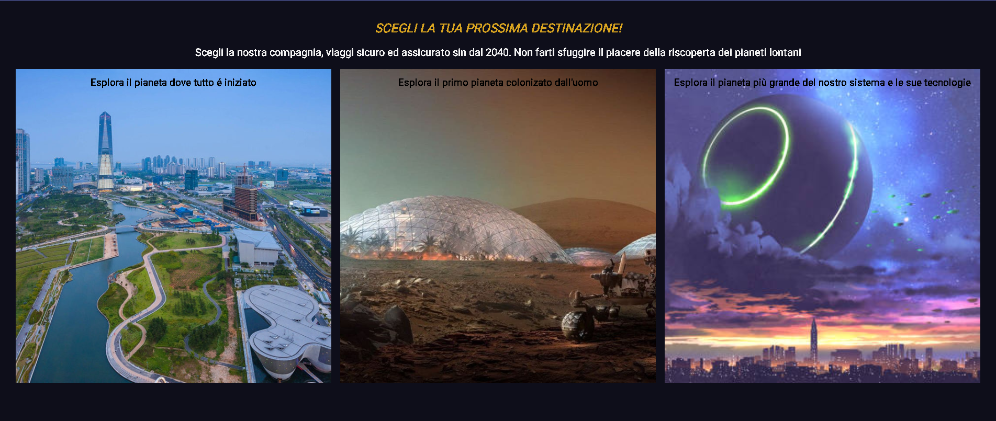
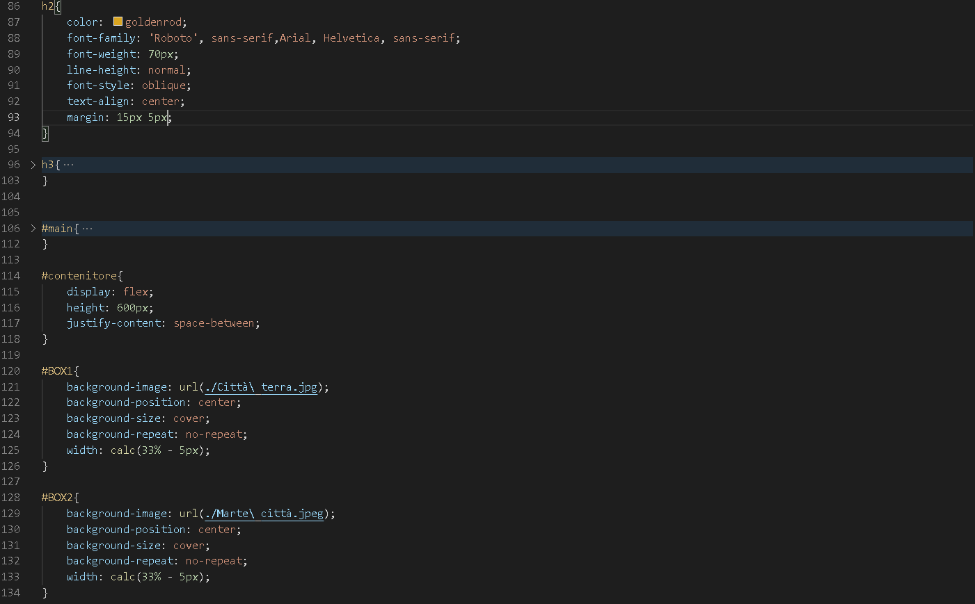
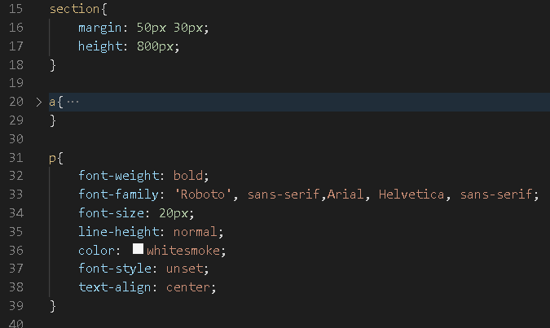
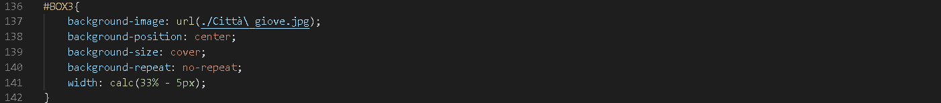
Sezione contenuti CSS

Slide 7
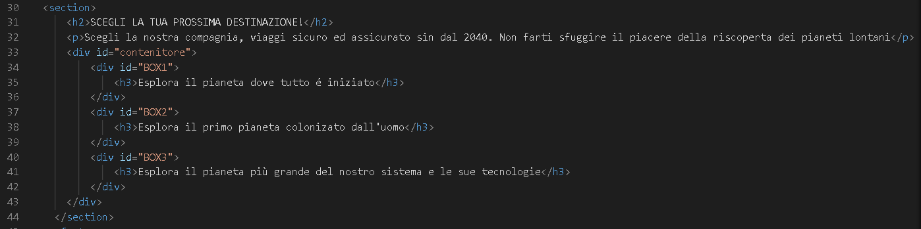
Sezione contenuti HTML

Slide 8
Footer
css
html

